Slide 1
Simple (1 filter) Convolution
Simple Pooling
Input volume
C
Input volume
W
Output volume
1
Pooling kernel
Convolutional kernel
C
P
H
K
Output volume

Slide 2
Convolution with padding
Convolution
C
F
C
W
1
W
F
. . .
C
H
K
K

Slide 3
ResNet 34
Dense
Conv1
3
Flatten
64
Layer1
Layer2
Layer3
Layer4
64
128
256
512
Softmax
512
7
1
14
28
56
112
224

Slide 4
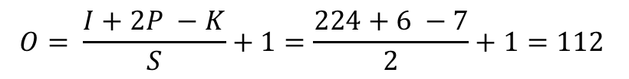
ResNet – Conv1
$$O= \frac{I+2P −K}{S}+1=\frac{224+6 −7}{2}+1=112$$
P=3
3
224
3
64
K =7
112
F = 64
. . .
Max Pooling

Slide 5
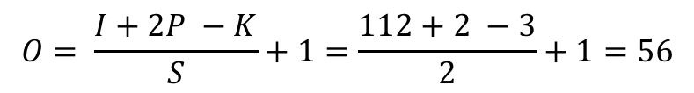
ResNet – Conv1
$$O= \frac{I+2P −K}{S}+1=\frac{112+2 −3}{2}+1=56$$
64
P = 1
64
112
56
. . .
padding
K = 3

Slide 6
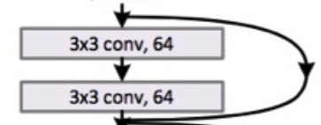
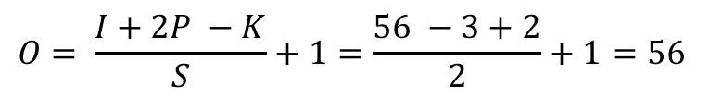
ResNet – Layer 1 - Block 1 - 1
$$O= \frac{I+2P −K}{S}+1=\frac{56 −3+2}{2}+1=56$$
Ojo que estoy hay que cambiarlo seguramente.
El Block 2 si que hace stride 2 y hará padding seguramente.
Pero este block 1 yo creo que hace simplemente stride 1 sin padding
64
P=1
64
64
F = 64
56
. . .
56
K =3

Slide 7
ResNet – Layer 1 – Block 1 - 1
64
64
64
64
+
56
56
56
56

Slide 8
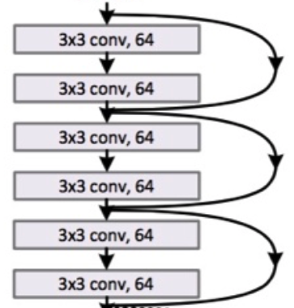
ResNet – Layer 1
+
+
+

Slide 9

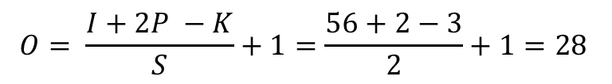
ResNet – Layer 1 - Block 1 - 1
64
P=1
64
F = 128
128
. . .
28
$$O= \frac{I+2P −K}{S}+1=\frac{56+2−3}{2}+1=28$$
56
K =3

Slide 10
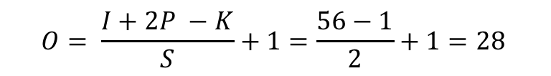
ResNet – Layer 1 - Block 1 – 2 – Projection
64
64
F = 128
. . .
128
28
$$O= \frac{I+2P −K}{S}+1=\frac{56−1}{2}+1=28$$
56
K = 1

Slide 11

ResNet – Layer 2 – 1
64
128
128
128
+
56
28
28
28
128
28

Slide 12
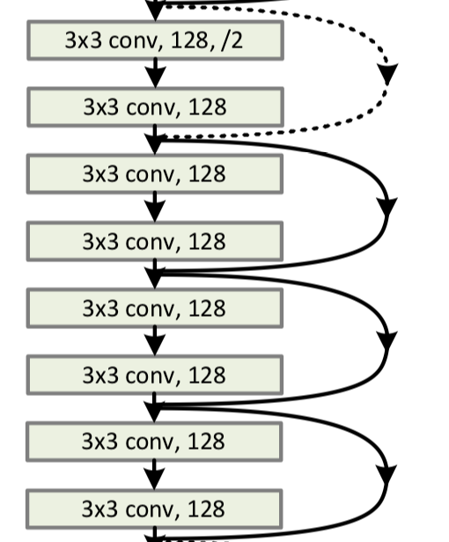
ResNet – Layer 1
+
+
+
+

